Slide 1
Нейрокоррекция и ее роль в работе учителя-дефектолога
Муниципальное автономное общеобразовательное учреждение
«Образовательный центр «НЬЮТОН» г. Челябинска»
Коптева Мария Владимировна,
учитель-дефектолог
МАОУ «ОЦ «НЬЮТОН» г.Челябинска»

Slide 2
Нейропсихология
наука, работающая на стыке психологии, медицины и физиологии, изучающая мозговую организацию психических процессов: внимания, памяти, восприятия, речи, мышления, моторики и эмоционального реагирования

Slide 3
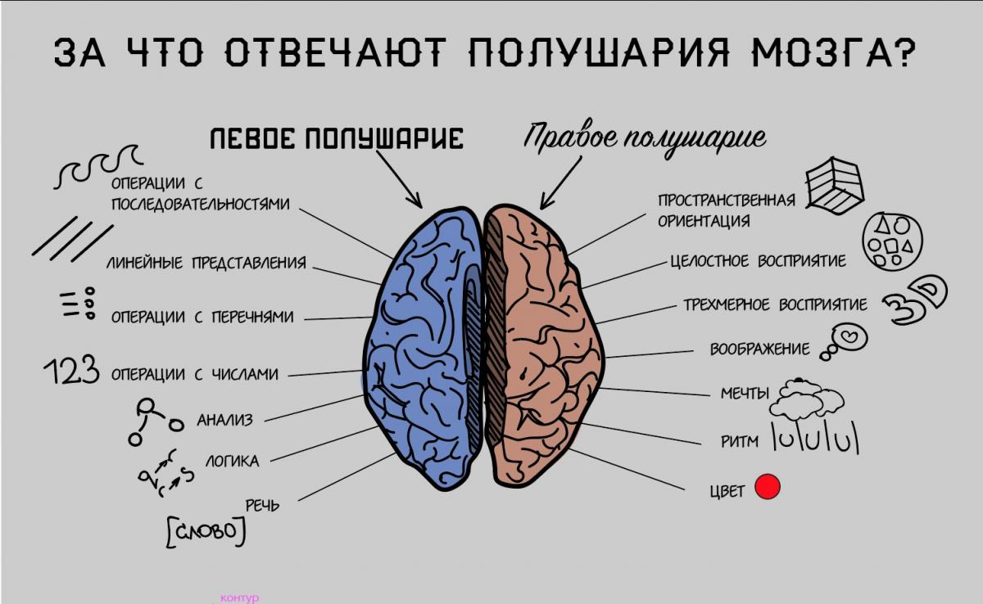

Slide 4
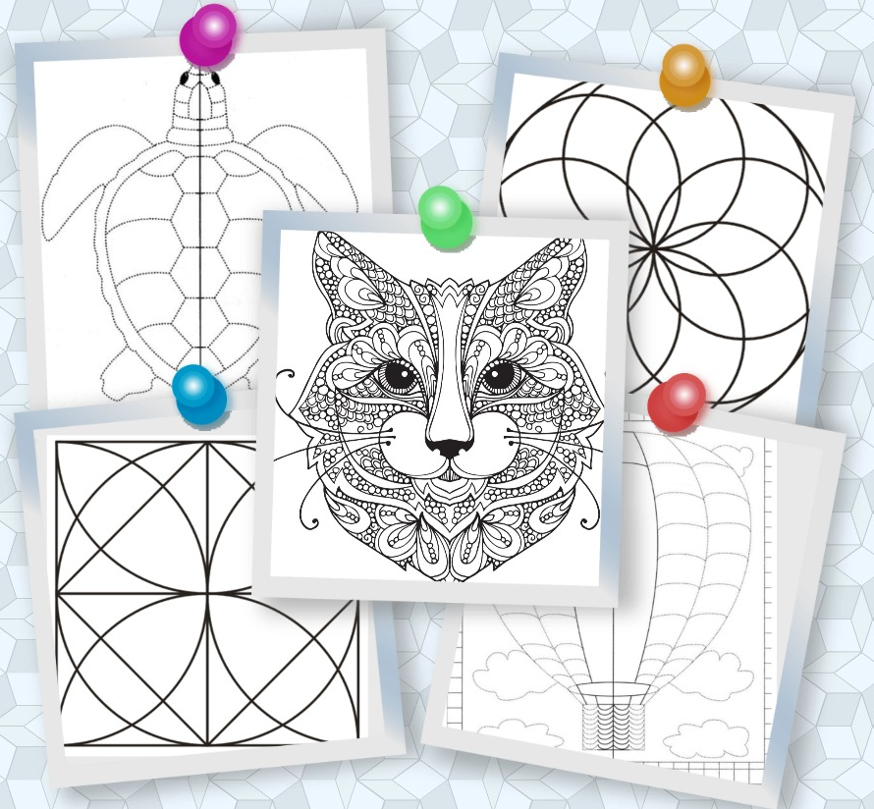
Рисование двумя руками – путь к успеху

Slide 5
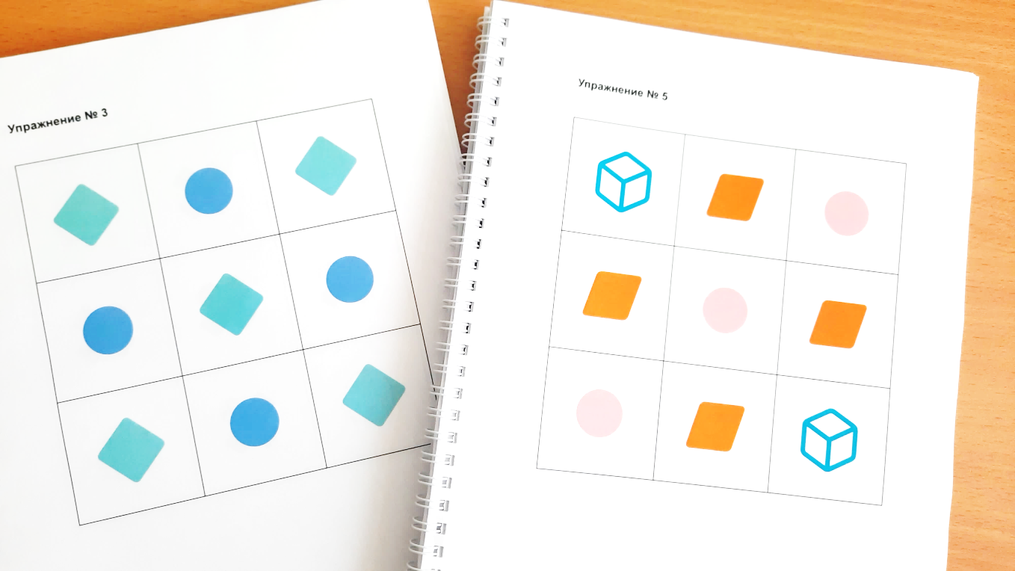
Логические таблицы
Направлено на развитие левого и правого полушария. Развивает ритм мысли, что позволяет научиться работать со структурой текста
Инструкция
Необходимо по ходу работы быстро увидеть закономерность расположения фигур, картинок или чисел. Записать в матрице. Одна таблица запомнить в 50-секунд, выполнить – 20 сек. За занятие сделать 3 таблицы

Slide 6
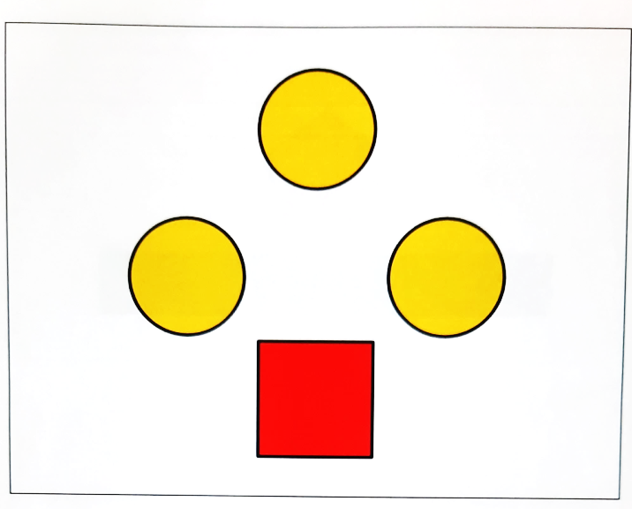
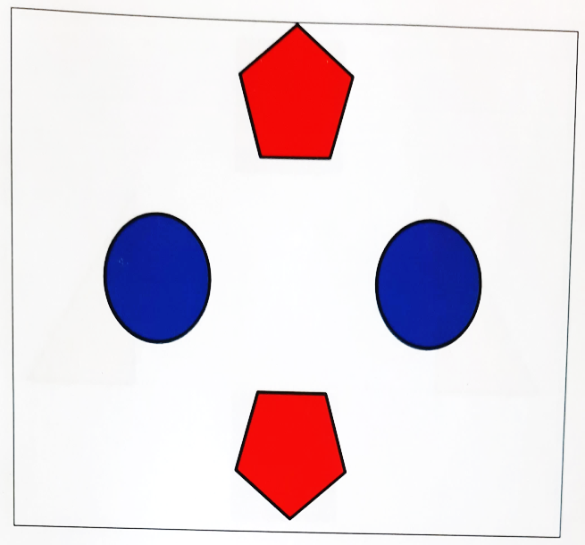
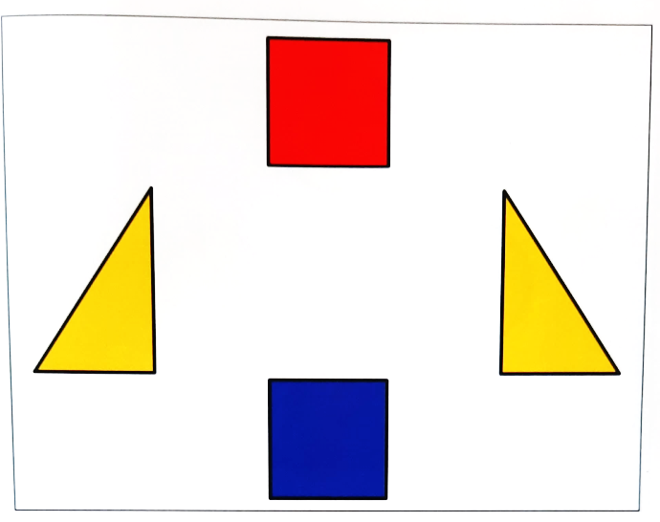
Образная память
Направлено на развитие правого полушария. Развивая наглядно-образную память, ученикам станет легче представлять то, о чем они читают. И соответственно станет легче пересказывать
Инструкция
за указанное время рассмотреть фигуры и воспроизвести образ в тетради с учетом цвета;
запоминание от 10 до 30 сек. Воспроизведение от 30-50 сек

Slide 7
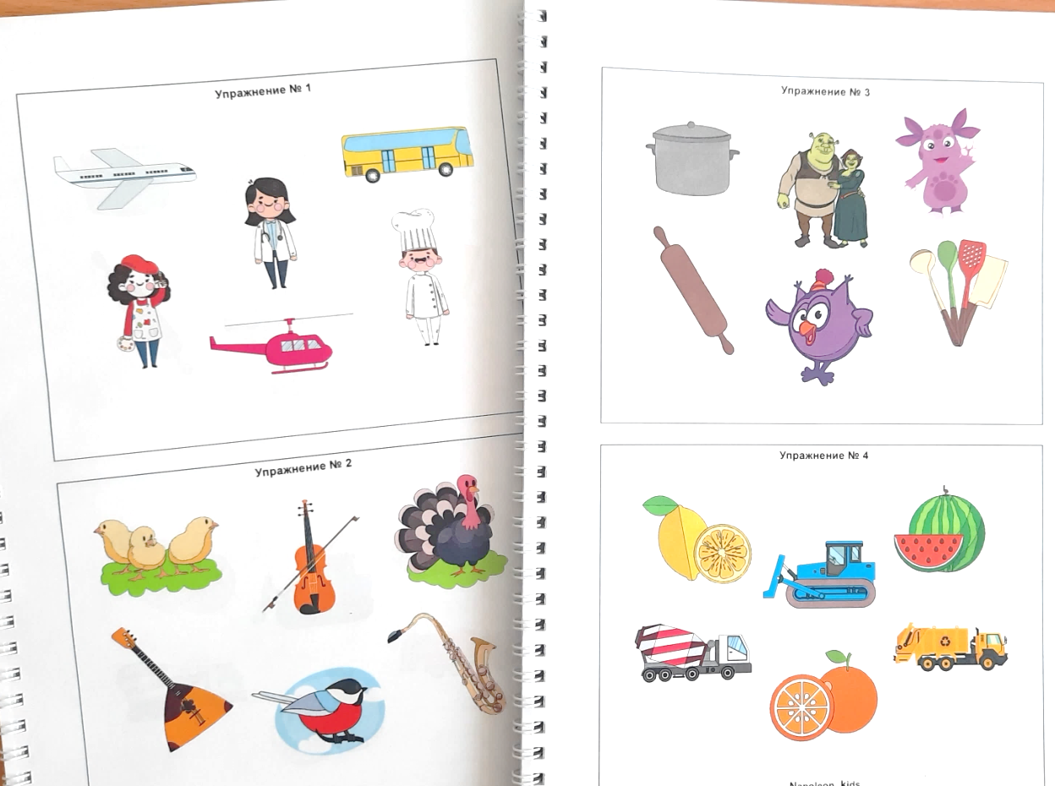
Зрительная память
Направлена на развитие правого полушария. Это задание помогает научить наш мозг удерживать зрительную информацию любого объема
Инструкция
Рассмотреть картинки, сгруппировать их. Воспроизвести по памяти в тетради с учетом деталей. Записать по схеме: Г.-название группы, П. - название картинки, О – описание картинки. Название групп и картинок одной буквой, описание картинок - словами

Slide 8
Алфавит Джона Гриндера
А П | Б Л | В В | Г П | Д П | Е В
Ё Л | Ж В | З П | И П | К В | Л П
М Л | Н В | О Л | П Л | Р В | С П
Т В | У Л | Ф Л | Х В | Ц П | Ч Л
Ш В | Щ П | Ы Л | Э П | Ю Л | Я В
Направлено на развитие межполушарного взаимодействия
Инструкция
Вы читаете алфавит в естественном порядке, вслух произнося его буквы, и одновременно с произношением, поднимаете правую, левую или обе руки вместе, в зависимости от того, какая вспомогательная буква стоит под произносимой буквой (П, Л или В соответственно)

Slide 9
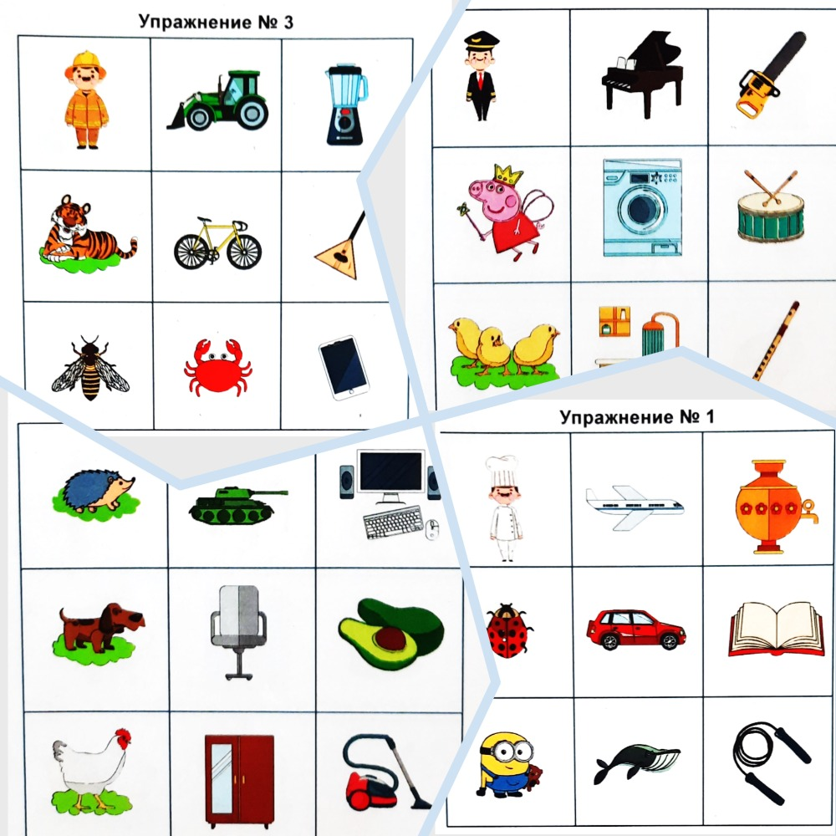
Мнемотехника
Направлено на развитие обоих полушарий.
Мнемотехника – это искусство запоминания, используя методы мнемотехники, можно существенно увеличить объем памяти

Slide 10
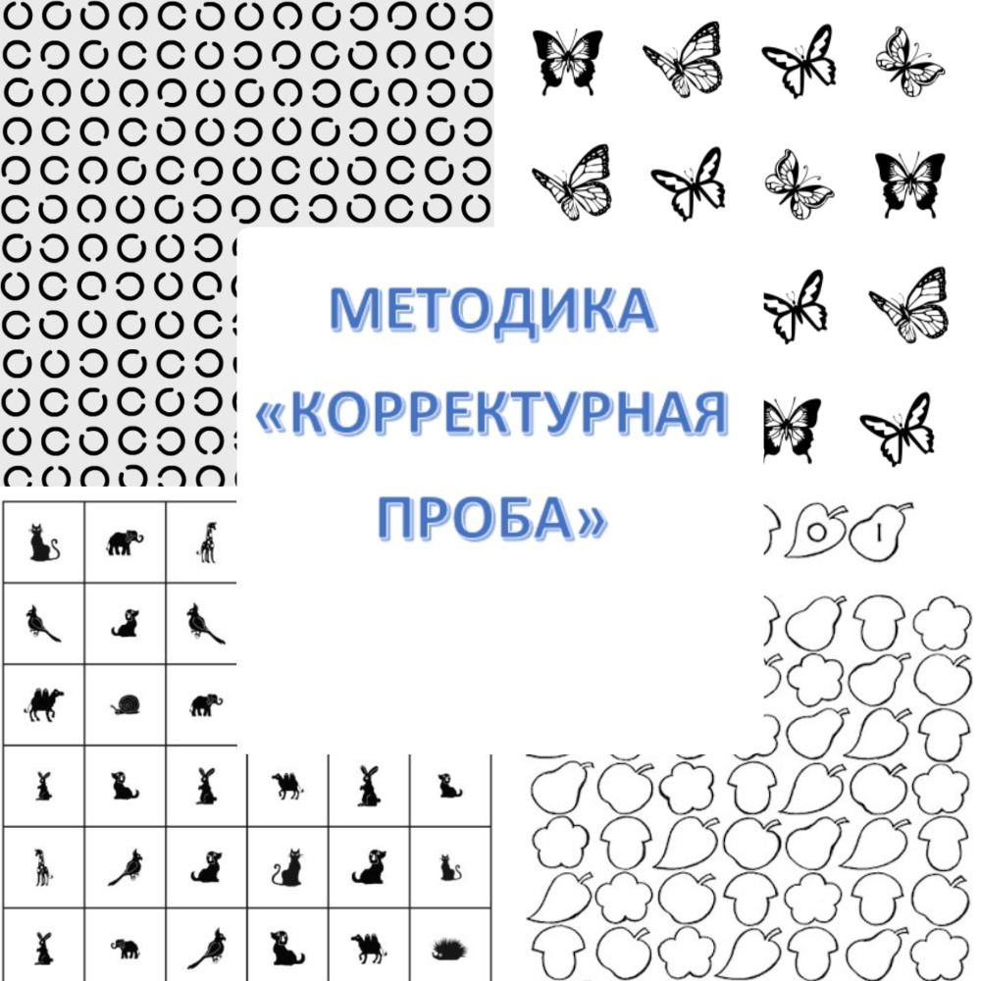
Корректурные пробы
Тренировка продуктивности, распределения и переключения внимания, уровня концентрации и самоконтроля

Slide 11
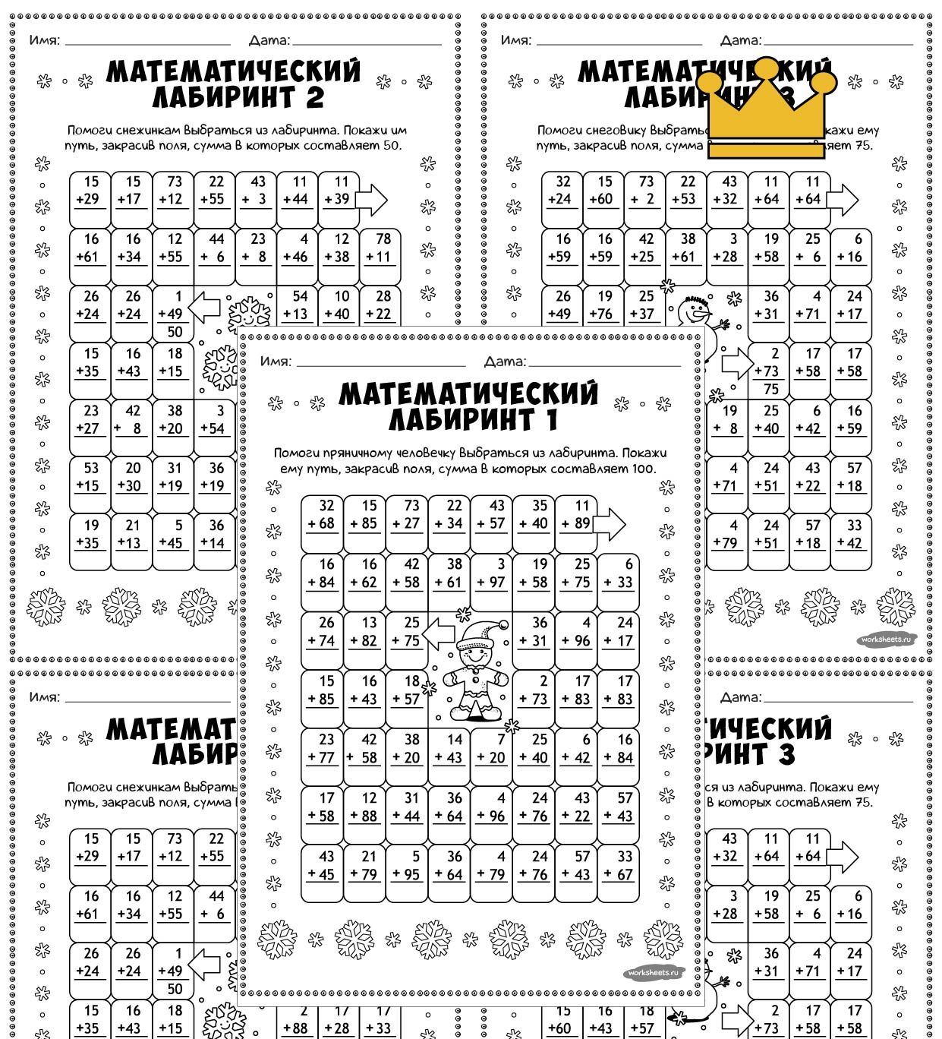
Решение простых арифметических примеров на время, числовые лабиринты
Направлено на развитие левого полушария учить мыслить по аналогии и развивает ритм мысли

Slide 12
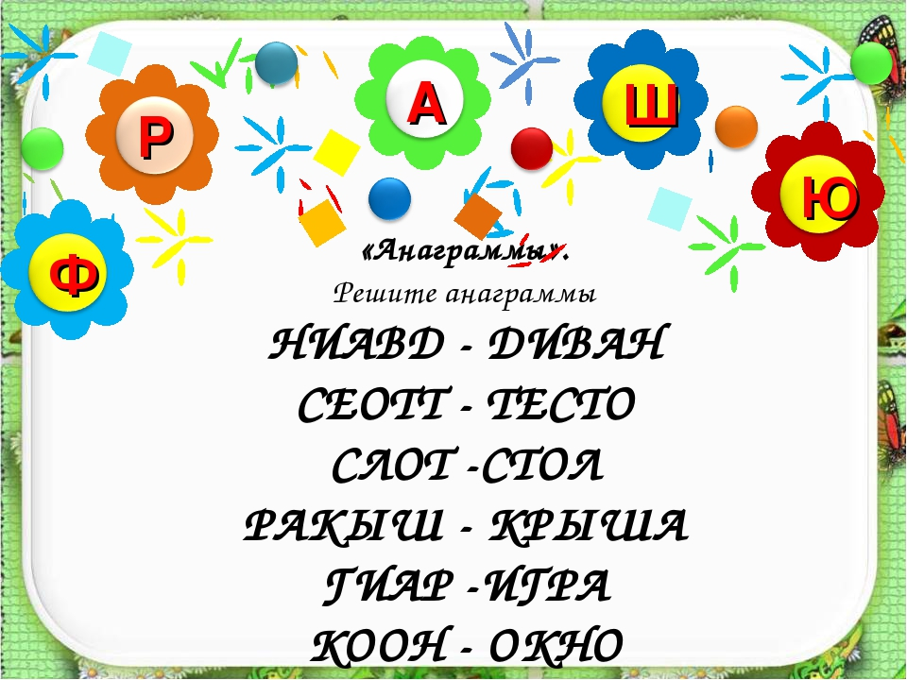
Анаграммы
При помощи анаграмм можно не только привить ребенку интерес к чтению, но и повысить скорость чтения, даже улучшить грамотность

Slide 13
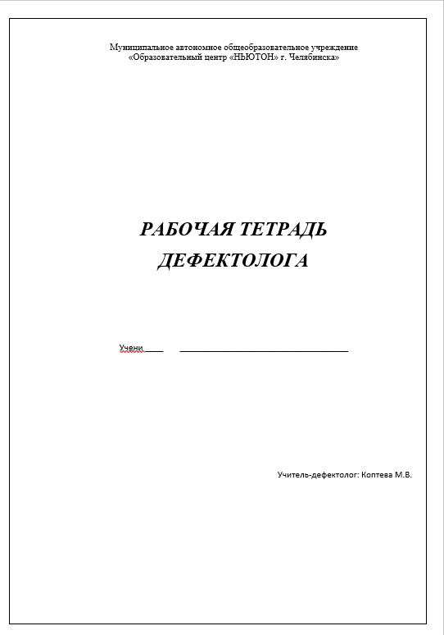
Данные упражнения вошли в рабочую тетрадь дефектолога, которая используется на занятиях

